Slide 1





Android internals
Android et ses roms alternatives
Guillaume lesniak – openworldforum 2012

Slide 2

A propos de moi
Etudiant en L3 MIAGE ISC
Programmeur C/C++/JavaScript/PHP
Développeur de jeux 3D depuis 4 ans
Développeur CyanogenMod depuis 1 an
Guitariste

Slide 3
Qu’est-ce qu’une « rom alTernative » ?
Introduction

Slide 4

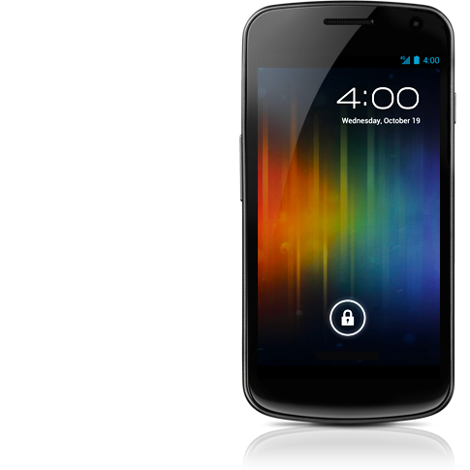

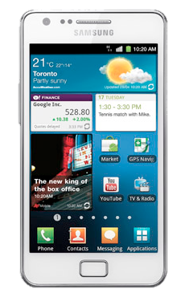
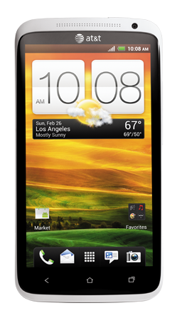

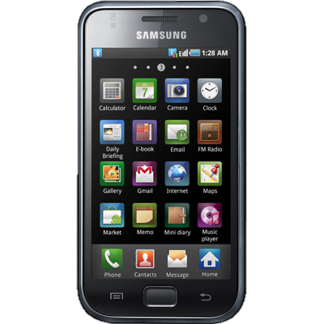
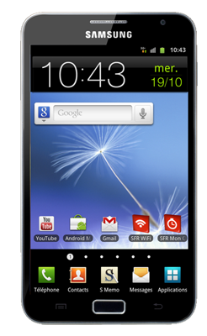

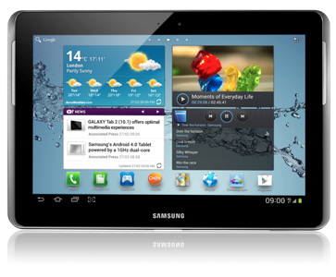
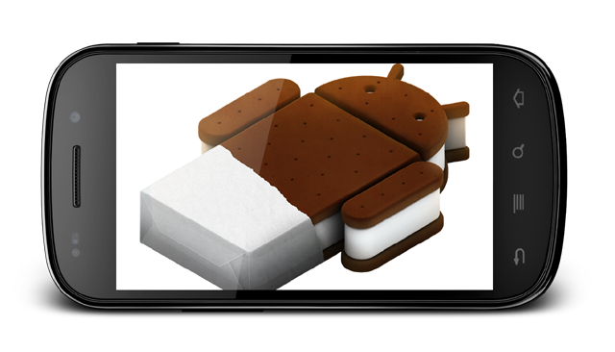
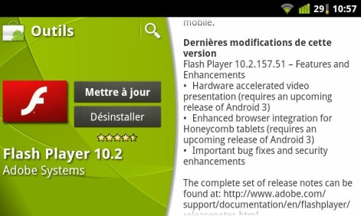
Qu’est-ce qu’une rom ?
Notes:
Il existe une multitude de téléphones ayant pour point commun le système Android.
Pourtant, chacun possède une UI/UX différente

Slide 5



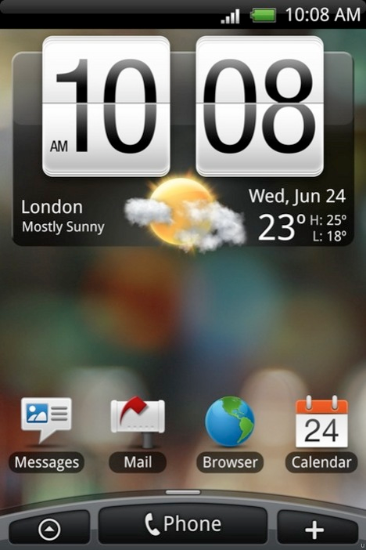
Qu’est-ce qu’une rom ?
Notes:
Puisque Google autorise les modifications du système, chacun fait sa sauce et peut la vendre, à condition que les apps tournent
On peut facilement remarquer les différences et les similitudes, surtout comparé à l’AOSP

Slide 6

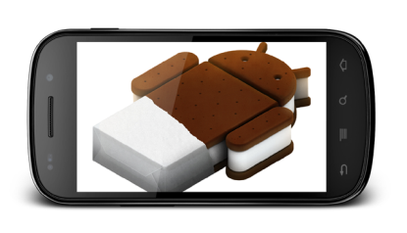

Qu’est-ce qu’une rom ?
Expérience Android « pure » disponible sur les produits Nexus de Google
Expérience Android très souvent modifiée sur les autres produits, via leurs surcouches respectives
Notes:
L’expérience android pure est dispo via les nexus de google, et la majorité des autres produits Android ont très souvent une interface modifiée (surcouche)
par les constructeurs et les opérateurs

Slide 7
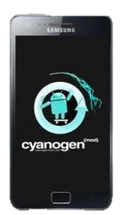
Et les roms « custom » alors?
Développées par la communauté
Spécifiques à chaque produit
2 types de ROMs custom
Basées sur les ROMs constructeur (aka. « ROMs WinZip »)
Basées sur les sources d’Android (aka. « ROMs AOSP »)
CyanogenMod, ROM AOSP la plus importante
Beaucoup de ROMs dérivées de CyanogenMod

Slide 8

Cyanogenmod
A l’origine de Steve « Cyanogen » Kondik
Propose des améliorations et des optimisations discrètes
Permet d’avoir un système toujours à jour
Plus de 140 périphériques supportés
Plus de 70 contributeurs actifs et des centaines de contributeurs occasionnels
Plus de 3,1 millions d’installations
9000 installations par jour
Sources http://stats.cyanogenmod.com et http://changelog.bbqdroid.org
Notes:
CM a été developpé à la base par Cyanogen, pour le HTC magic dans le but d’offrir quelques fonctions en + et
des perfs améliorées
Toujours à jour des sources de Google et des releases majeures
140 périphériques supportés (càd en nightly, toutes versions de CM confondues)
3,1 millions d’installations dont 1,4 millions par des releases officielles et 1,7 millions non-officielles (compilé soi même etc)

Slide 9
La communauté cyanogenmod
Tout le monde est libre de contribuer via Gerrit
http://review.cyanogenmod.com
Forums, bien que XDA-Developers soit plus actif
Changelog
http://changelog.bbqdroid.org
Canaux IRC
irc.freenode.net #cyanogenmod

Slide 10

CYANOGENMOD et ses mises à jour
La plupart des périphériques possèdent des « nightlies »
Dépôts sont régulièrement mis à jour avec les changements de Google
Une version majeure à chaque mise à jour majeure d’Android
CM10 -> Android 4.1
CM9 -> Android 4.0
CM8 -> Android 3.0
CM7 -> Android 2.3
etc.

Slide 11
CYANOGENMOD et ses mises à jour
Le temps de développement d’une version majeure varie :
Changements d’interface matérielle (HAL)
Changements dans le framework
Changements dans les applications
Il était plus rapide de passer d’Android 2.2 à Android 2.3, que d’Android 2.3 à 4.0 :
En temps normal, les changements peuvent être ré-appliqués sur la nouvelle base de code
Ice Cream Sandwich apportait des changements radicaux à tous les niveaux

Slide 12
Comment porter Cm sur son téléphone?
Parlons technique
Notes:
Je pars sur le principe que vous avez un minimum de connaissances dans l’univers Linux et Android

Slide 13
Vue d’ensemble du processus
Préparation du device tree, kernel, et fichiers propriétaires
Compilation
Premier boot
Modules HAL
Correction des bugs
Correction des problèmes
Publication vers les dépôts de CyanogenMod

Slide 14
Les outils
Le SDK Android (adb)
Les sources d’Android (AOSP) et/ou CyanogenMod
Un système à base UNIX (Linux ou Mac OS X)
Un minimum d’expérience en système Linux
Un périphérique Android au bootloader déverrouillé

Slide 15
Première étape
Préparation du device tree, kernel, et fichiers propriétaires
root
frameworks
device
kernel
vendor
build
…

Slide 16
Le « device tree »
Format device/constructeur/modèle
Contient toutes les informations sur le périphérique
BoardConfig.mk
Informations de partition, kernel, flags de compilation
Device.mk
Nom du périphérique, type, fichiers spécifiques à compiler
init.board.rc
Services et binaires à exécuter au démarrage
Dossier « overlay »
Définit des paramètres spécifiques pour les applications système

Slide 17
Le « device tree »
Contient les modules spécifiques au périphérique
Modules HAL, wrappers
Optionnel
N’interviennent que plus tard dans le portage
Contient les applications spécifiques au périphérique
DeviceSettings pour CyanogenMod
Ou toute autre application de configuration spécifique

Slide 18
Le kernel
Les sources du kernel sont mises à disposition par les constructeurs
Les sources étant sous licence LGPL, tous les constructeurs sont obligés de les publier
Elles doivent être simplement copiées dans le dossier kernel/constructeur/modèle
Il reste très souvent inchangé
En général, seule la « defconfig » est modifiée pour parfaire certains réglages
Il peut être partagé entre plusieurs périphériques

Slide 19
Fichiers propriétaires
Placés dans vendor/constructeur/modèle
Listés dans proprietary-vendor.mk pour être copiés
Librairies et binaires non open-source
Radio
Bibliothèques EGL
Modules HAL (camera, gps, audio, …)
Dépendances
Certains constructeurs distribuent les sources de certains de ces fichiers
Souvent la cause n°1 des bugs
Notes:
Il s’agit des libs et binaires nécessaires au bon fonctionnement du périphérique et de ses fonctions
Souvent la cause #1 des bugs puisque les constructeurs adaptent les sources d’Android à leurs modules plutôt
que leurs modules aux sources, donc il faut bricoler

Slide 20
Compilation
Exemple pour le Galaxy S III (i9300)
. build/envsetup.sh
brunch i9300
lunch cm_i9300-userdebug
Prévoyez quelque chose à faire de votre après-midi !
Sur un i7 3770K @ 4.3GHz et 8GB DDR3 1600Mhz, la compilation prend près de 20 minutes avec ccache
Plus de 45 minutes sans ccache
Notes:
Deux commandes suffisent à lancer la compilation
Les messages d’erreurs sont plutôt explicites, parfois pas
Il faut savoir que les espacements et les commentaires dans les fichiers .mk sont très stricts

Slide 21
Compilation : trucs et astuces
Recompiler juste un dossier (où se trouve un Android.mk)
mmm [-B] chemin/vers/dossier
Supprimer les fichiers de sortie
make clobber
Si vous n’utilisez pas brunch, pensez à –j <threads> !
make otapackage –j 12
Vérifiez que vous utilisez ccache
ccache -s
Notes:
-j xx marche aussi avec repo sync, mais bon évitez de tuer github

Slide 22
Compilation : trucs et astuces
Si votre périphérique a une partition Recovery dédiée (pas dans le ramdisk), pour créer l’image :
make recoveryimage –j 8
De même, pour créer l’image de boot
make bootimage –j 8
Notes:
-j xx marche aussi avec repo sync, mais bon évitez de tuer github

Slide 23
Premier démarrage
Pas de chance
Un peu chanceux
Très chanceux
Jouez au loto !
Le téléphone reste bloqué sur l’écran du chargeur de démarrage
Le téléphone affiche un écran noir et rien ne se passe
L’animation de démarrage s’affiche mais le démarrage ne se termine pas (bootloop)
Vous voyez l’animation de démarrage et le launcher, félicitations !

Slide 24
Premier démarrage
Le téléphone reste bloqué sur l’écran du chargeur de démarrage
Si adb ne détecte rien, il y a un problème de kernel
Si adb le détecte, la ROM est incomplète
Le téléphone affiche un écran noir et rien ne se passe
Voir ce que le logcat raconte
Souvent dû à des fichiers propriétaires manquants
Peut être dû à un init.<board>.rc incomplet
Ou à un build.prop invalide (mauvaises permissions, DPI incorrect, etc.)

Slide 25
Premier démarrage
L’animation de démarrage s’affiche mais le démarrage ne se termine pas (bootloop)
Un service qui est attendu, et qui ne se lance pas
/data qui n’a pas été effacé !!!!!!!!!!
Une bibliothèque qui fait planter un service système, redémarre en boucle
Vous voyez l’animation de démarrage et le launcher, félicitations !
Maintenant avouez que c’était un Nexus
Notes:
1er point : on va commencer à s’amuser à supprimer et ajouter des fichiers prop jusqu’à arriver à
le faire booter. Armez vous de patience, et surtout d’adb logcat

Slide 26
Debug : trucs et astuces
Retenez bien cette commande : adb logcat
(ou adb lolcat, ça marche aussi)
Si le recovery est contenu dans le ramdisk, gardez toujours une image de côté
Il n’y a pas de problèmes pour démarrer sans modules HAL
N’ayez pas peur de bricoler
Il y a du dead code dans tous les produits Samsung

Slide 27
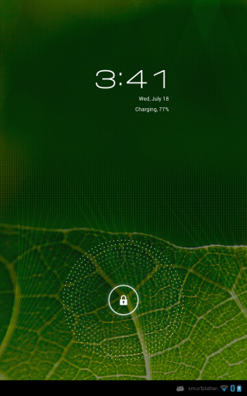
Ca démarre ! Et maintenant ?
Testez chaque fonctionnalité
Constatez que le Wi-Fi ne fonctionne pas, les vidéos ne se jouent pas, la carte SIM n’est pas détectée, il n’y a pas de son, la caméra ne fonctionne pas, …
La plupart des fonctions manquantes sont dues aux fichiers propriétaires
Scrutez le logcat (surtout les premières lignes) pour des erreurs (surtout link_error
Pensez aussi au kmsg (log kernel)

Slide 28
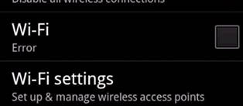
Histoires vécues : Le Wi-Fi ne marche pas
Les modules Broadcom en particulier utilisent des fichiers de configuration
Si ils sont invalides ou pas présent, la puce n’est pas initialisée
De même, le driver est un module du kernel, vérifiez qu’il est compilé et au bon endroit
Certains produits utilisent plusieurs puces pour le même modèle (bonjour Galaxy S III !)
Il faut alors charger la bonne configuration pour chaque puce
Fort heureusement, ils ont un préfixe MAC distinct

Slide 29
Histoires vécues : Il n’y a pas de son
En général, l’HAL audio est une simple interface entre tinyalsa et Android
Il est parfaitement possible d’adapter l’HAL du Galaxy Nexus ou Nexus 7
C’est ce qui a été fait pour le Galaxy S III
En revanche, certains contrôleurs ne sont pas compatible tinyalsa
Pleurez et bricolez pour faire marcher la bibliothèque propriétaire ! (Bonjour Galaxy S II et Galaxy Note !)

Slide 30
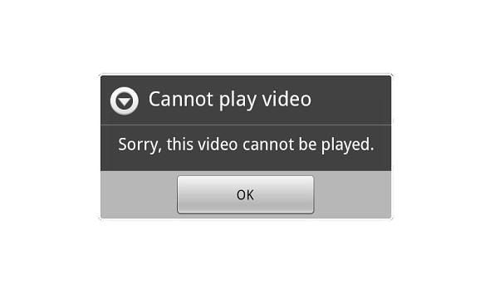
Histoires vécues : impossible de lire la vidéo
Chaque SoC possède sa méthode d’accélération vidéo et donc ses codecs
Il existe des codecs logiciels, mais sont très lents puisqu’ils dépendent purement du CPU
Les codecs sont de simples bibliothèques, contrôlées par un composant central (libstagefrighthw.so en temps normal)
Depuis Jelly Bean, il existe un fichier « media_codecs.xml »
Avant, il fallait modifier libstagefright
Depuis, il n’y a qu’à modifier le fichier XML et ajouter le nom du codec en tête de liste

Slide 31
Histoires vécues : impossible de lire la vidéo
Certains constructeurs ont mis en place des interopérations
Les codecs vidéos peuvent interagir avec la sortie HDMI par exemple
Il faut alors modifier le comportement du système
…ou du moins le simuler
Tous les formats de vidéo ne sont pas supportés par l’AOSP
Surtout les formats propriétaires, comme le WMV
Testez avec YouTube, c’est plus sûr

Slide 32
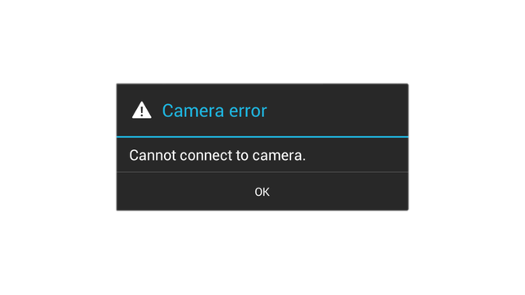
Histoires vécues : l’appareil photo fonctionne mal
Chaque capteur possède ses propres caractéristiques
L’AOSP en supporte pas mal, mais en général davantage sont disponibles
Ils peuvent être listés en utilisant un wrapper https://github.com/cyanogenmod/android_device_samsung_i9300
Si vous constatez des erreurs, des plantages, utilisez un wrapper
Il nous a fallu désactiver deux fonctions sur le Galaxy S III
N’hésitez pas à utiliser votre wrapper sur les ROMs officielles
Comparez les opérations faites par la ROM et par l’AOSP pour trouver ce qui coince

Slide 33
Histoires vécues : impossible de filmer
Comme dit, comparez !
Sur le Galaxy S II, il y a un paramètre spécifique pour la vidéo
L’enregistrement vidéo utilise les codecs vidéo
Si vous n’arrivez pas à lire de vidéo correctement, n’espérez pas en enregistrer
Gardez un œil sur le logcat, mais aussi le log kernel

Slide 34
Histoires vécues : impossible d’installer certaines applications
Certains applications utilisent l’Android Secure Container (asec)
Il s’agit d’un répertoire sécurisé monté dans le système de fichiers
Il est monté par l’init.<board>.rc
Vérifiez que vold ne renvoie pas d’erreurs et que /mnt/asec existe
Si la carte SD n’est pas correctement configurée, l’installation peut échouer
Vérifiez les overlay dans le device tree
Essayez de prendre une photo ou d’ouvrir la gallerie

Slide 35
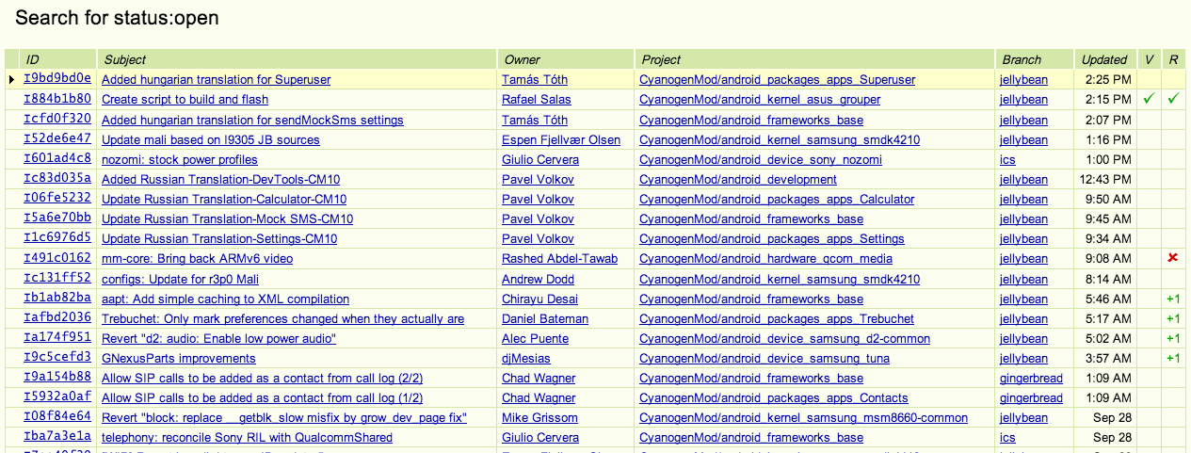
Publier vers CyanogenMOd
Pré-requis
Compilable et fonctionnel directement
Sources, kernel et proprietary sur GitHub
Effectuer une requête par Gerrit
Ajouter son device au fichier CHANGELOG.mkdn
Préciser les dépôts à cloner

Slide 36
Et après ?
Maintenir son portage
Mises à jour du kernel
Mises à jour des fichiers propriétaires
Se maintenir à jour avec l’upstream
Mises à jour majeures d’Android

Slide 37
Conclusion
Les ROMs alternatives sont parfois meilleures que les ROMs officielles
CyanogenMod est la ROM la plus populaire, complète et structurée
Après les distributions Linux, la communauté de développeurs la plus active

Slide 38
Quelques liens…
www.teamhacksung.org
www.cyanogenmod.com
forum.xda-developers.com
changelog.bbqdroid.org
www.github.com/cyanogenmod
#teamhacksung @ irc.freenode.net
#cyanogenmod-dev @ irc.freenode.net

Slide 39

Merci ! Des questions ?

